Slide 1

Exception
PROGRAM STUDI SISTEM INFORMASI
MATA KULIAH
PEMROGRAMAN BERORIENTASI OBYEK
-penyusun-
Team penyusun matkul PBO
2021
<a href='https://www.freepik.com/free-photos-vectors/background'>Background vector created by freepik - www.freepik.com</a>

Slide 2
Capaian Pembelajaran
PROGRAM STUDI
SISTEM INFORMASI
MATA KULIAH
PEMROGRAMAN BERORIENTASI OBYEK
Mahasiswa memiliki kemampuan menjelaskan dan mempraktekkan exception menggunakan bahasa pemrograman java.
Kemampuan Akhir yang Diharapkan
Mahasiswa memiliki kemampuan menjelaskan dan mempraktekkan dalam bentuk program tentang penanganan exception.

Slide 3

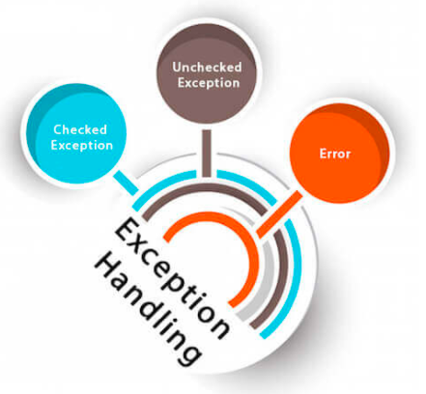

PROGRAM STUDI
SISTEM INFORMASI
MATA KULIAH
PEMROGRAMAN BERORIENTASI OBYEK
Nt’21
Exception
Exception adalah
Event yang menyela alur proses normal suatu program. Event ini biasanya berupa beberapa error.
Event ini akan menyebabkan program berhenti tidak normal.

Slide 4
PROGRAM STUDI
SISTEM INFORMASI
MATA KULIAH
PEMROGRAMAN BERORIENTASI OBYEK
Nt’21
Exception
Ada beberapa contoh dari exception :
ArrayIndexOutOfBounds Exception
terjadi pada saat pengaksesan elemen array yang tidak ada
NumberFormat Exception
terjadi ketika mencoba passing sebagai parameter bukan angka dalam method Integer.parseInt

Slide 5
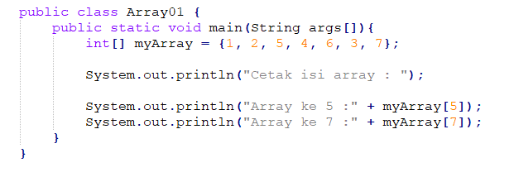
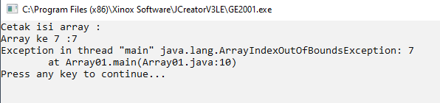
PROGRAM STUDI
SISTEM INFORMASI
MATA KULIAH
PEMROGRAMAN BERORIENTASI OBYEK
Nt’21
Exception
Contoh :
ArrayIndexOutOfBounds Exception (elemen array yang tidak ada)

Slide 6
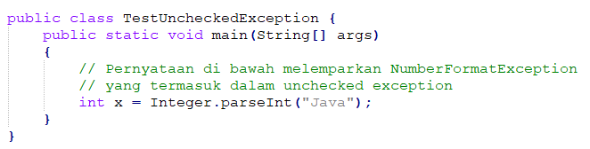
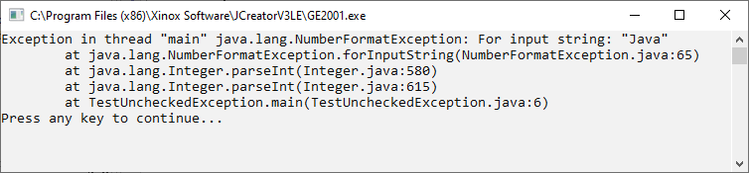
PROGRAM STUDI
SISTEM INFORMASI
MATA KULIAH
PEMROGRAMAN BERORIENTASI OBYEK
Nt’21
Exception
NumberFormat Exception
terjadi ketika mencoba passing sebagai parameter bukan angka dalam method Integer.parseInt

Slide 7
PROGRAM STUDI
SISTEM INFORMASI
MATA KULIAH
PEMROGRAMAN BERORIENTASI OBYEK
Nt’21
Exception
Terdapat dua kategori exceptions dalam bahasa pemrograman Java, yaitu:
Checked
Checked exceptions merupakan exception yang diketahui pada saat compile time.
Compile time error akan terjadi bila exceptions ini tidak ditangani dengan menggunakan blok try-catch atau dengan menggunakan keyword throws.
Unchecked
Unchecked exception merupakan exception yang terjadi pada saat runtime. Pada saat compile time semuanya akan berjalan normal, namun ketika runtime maka akan terlempar exception ini. Oleh sebab itulah uncheked exceptions disebut juga dengan runtime exceptions.

Slide 8
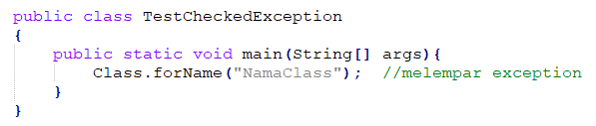
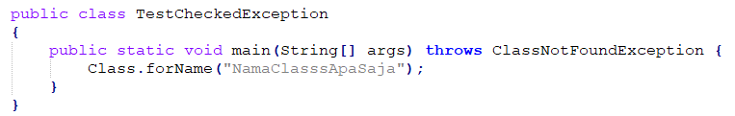
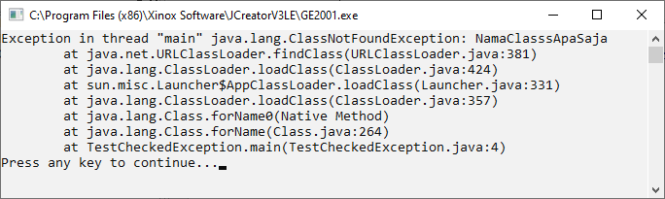
PROGRAM STUDI
SISTEM INFORMASI
MATA KULIAH
PEMROGRAMAN BERORIENTASI OBYEK
Nt’21
Exception
Checked exceptions merupakan exception yang diketahui pada saat compile time.

Slide 9
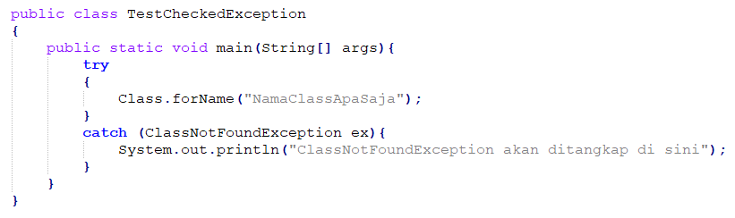
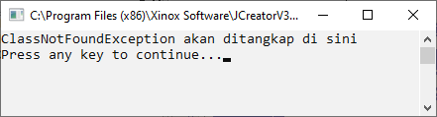
PROGRAM STUDI
SISTEM INFORMASI
MATA KULIAH
PEMROGRAMAN BERORIENTASI OBYEK
Nt’21
Exception
Unchecked exception merupakan exception yang terjadi pada saat runtime.

Slide 10
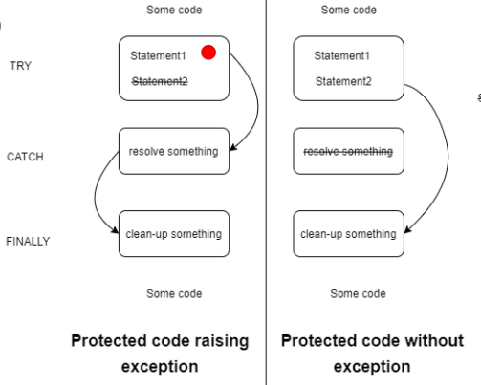
PROGRAM STUDI
SISTEM INFORMASI
MATA KULIAH
PEMROGRAMAN BERORIENTASI OBYEK
Nt’21
Exception
Untuk menangani exception dalam Java, kita menggunakan blok try-catch-finally
Yang dapat kita lakukan adalah, meletakkan statement di dalam program, yang mungkin dapat menghasilkan exception, di dalam blok try-catch-finally.

Slide 11
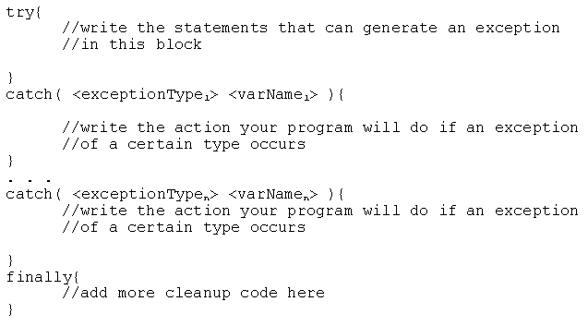
PROGRAM STUDI
SISTEM INFORMASI
MATA KULIAH
PEMROGRAMAN BERORIENTASI OBYEK
Nt’21
Exception
Berikut ini adalah bentuk umum dari blok try-catch-finally :

Slide 12
PROGRAM STUDI
SISTEM INFORMASI
MATA KULIAH
PEMROGRAMAN BERORIENTASI OBYEK
Nt’21
Exception
Untuk menangani exception dalam Java, kita menggunakan blok try-catch-finally
try
Keyword ini biasanya digunakan dalam suatu block program. keyword ini digunakan untuk mencoba menjalankan block program kemudian mengenai dimana munculnya kesalahan yang ingin diproses.
Catch
Dalam java, keyword catch harus dipasangkan dengan try. Kegunaan keyword ini adalah menangkap kesalahan atau bug yang terjadi dalam block try.Setelah menangkap kesalahan yang terjadi maka developer dapat melakukan hal apapun pada block catch.
finally
Keyword ini merupakan keyword yang menunjukan bahwa block program tersebut akan selalu dieksekusi meskipun adanya kesalahan yang muncul atau pun tidak ada.

Slide 13
PROGRAM STUDI
SISTEM INFORMASI
MATA KULIAH
PEMROGRAMAN BERORIENTASI OBYEK
Nt’21
Exception
Hal-hal yang perlu diperhatikan saat membuat sintak try-catch-finally :
Wajib membuat notasi blok
Setiap blok try boleh memiliki lebih dari satu blok catch dan hanya boleh memiliki satu blok finally
Blok catch dan blok finally harus muncul bersama blok try
Blok try harus diikuti minimal satu blok catch, atau satu blok finally, atau kedua blok catch dan finally
Setiap blok catch mendefinisikan penanganan exception. Di dalam header blok catch terdapat satu argumen yang akan ditangani oleh blok exception.

Slide 14
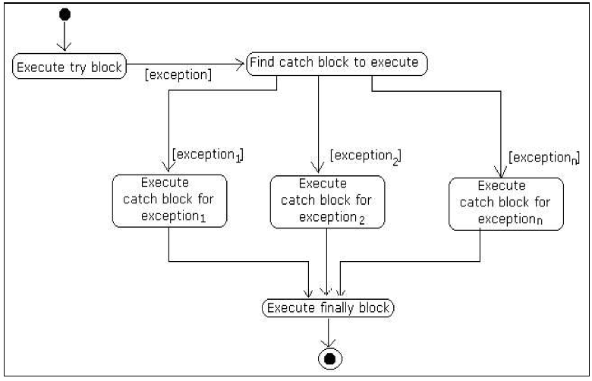
PROGRAM STUDI
SISTEM INFORMASI
MATA KULIAH
PEMROGRAMAN BERORIENTASI OBYEK
Nt’21
Exception
Alur Program :

Slide 15
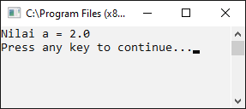
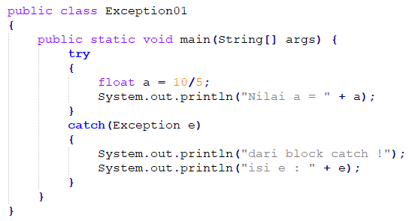
PROGRAM STUDI
SISTEM INFORMASI
MATA KULIAH
PEMROGRAMAN BERORIENTASI OBYEK
Nt’21
Exception
Contoh :

Slide 16
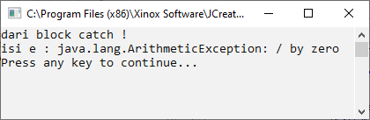
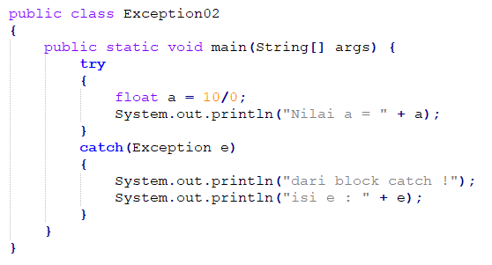
PROGRAM STUDI
SISTEM INFORMASI
MATA KULIAH
PEMROGRAMAN BERORIENTASI OBYEK
Nt’21
Exception
Contoh :

Slide 17
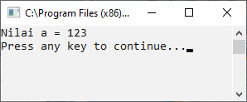
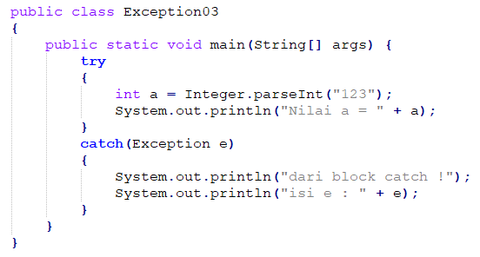
PROGRAM STUDI
SISTEM INFORMASI
MATA KULIAH
PEMROGRAMAN BERORIENTASI OBYEK
Nt’21
Exception
Contoh :

Slide 18
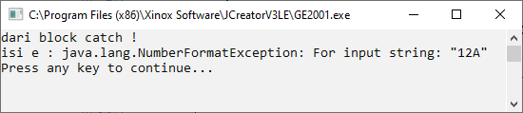
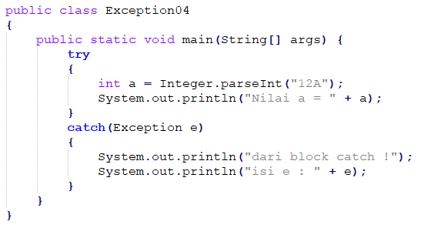
PROGRAM STUDI
SISTEM INFORMASI
MATA KULIAH
PEMROGRAMAN BERORIENTASI OBYEK
Nt’21
Exception
Contoh :

Slide 19
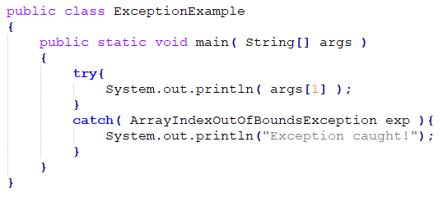
PROGRAM STUDI
SISTEM INFORMASI
MATA KULIAH
PEMROGRAMAN BERORIENTASI OBYEK
Nt’21
Exception
Contoh :

Slide 20
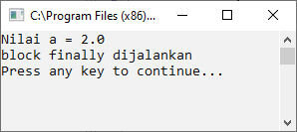
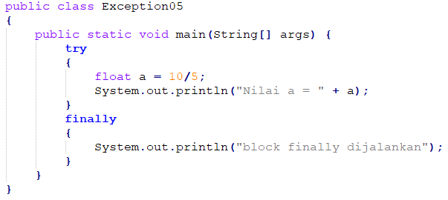
PROGRAM STUDI
SISTEM INFORMASI
MATA KULIAH
PEMROGRAMAN BERORIENTASI OBYEK
Nt’21
Exception
Contoh :

Slide 21
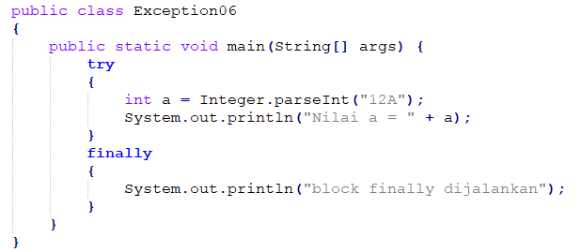
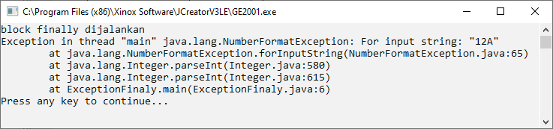
PROGRAM STUDI
SISTEM INFORMASI
MATA KULIAH
PEMROGRAMAN BERORIENTASI OBYEK
Nt’21
Exception
Contoh :

Slide 22
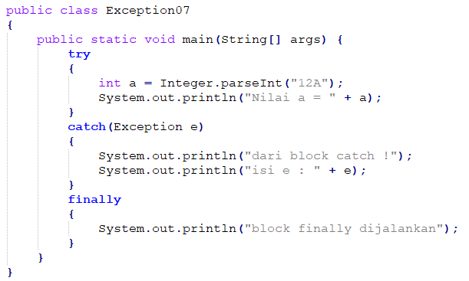
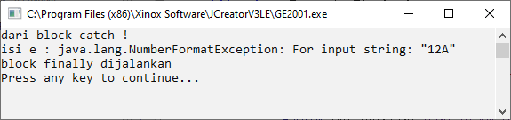
PROGRAM STUDI
SISTEM INFORMASI
MATA KULIAH
PEMROGRAMAN BERORIENTASI OBYEK
Nt’21
Exception

Slide 23
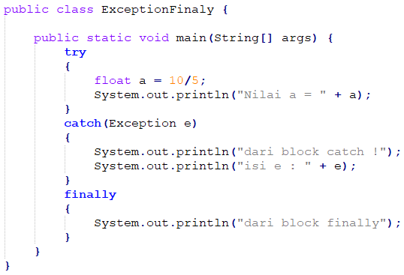
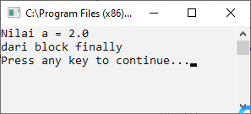
PROGRAM STUDI
SISTEM INFORMASI
MATA KULIAH
PEMROGRAMAN BERORIENTASI OBYEK
Nt’21
Exception

Slide 24
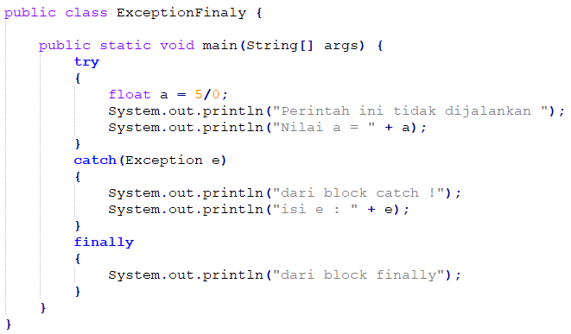
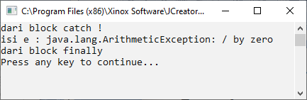
PROGRAM STUDI
SISTEM INFORMASI
MATA KULIAH
PEMROGRAMAN BERORIENTASI OBYEK
Nt’21
Exception

Slide 25
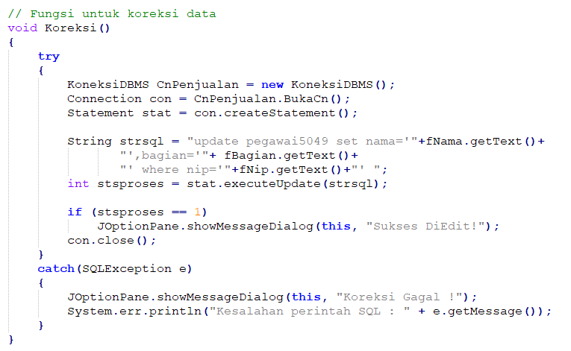
PROGRAM STUDI
SISTEM INFORMASI
MATA KULIAH
PEMROGRAMAN BERORIENTASI OBYEK
Nt’21
Contoh :

Slide 26
PROGRAM STUDI
SISTEM INFORMASI
MATA KULIAH
PEMROGRAMAN BERORIENTASI OBYEK
RANGKUMAN
Exception digunakan untuk menangani kesalahan saat program dijalankan.
Pengelolaan kesalahan dengan menggunakan exception handling, menjadikan saat program mengalami kesalahan program tidak berhenti begitu saja.

Slide 27
SUMBER PUSTAKA
PROGRAM STUDI
SISTEM INFORMASI
MATA KULIAH
PEMROGRAMAN BERORIENTASI OBYEK
https://www.w3schools.com/java/java_try_catch.asp
https://www.tutorialspoint.com/java/java_exceptions.htm
https://www.javatpoint.com/exception-handling-in-java
https://beginnersbook.com/2013/04/java-exception-handling/
https://junaedigrafis.wordpress.com/2016/12/07/exception-handling/
https://bahasajava.com/checked-unchecked-exception-java/
Sumber gambar: www.freepik.com

Slide 28

THANKS
ANY QUESTIONS?

